Slide 1
6조
LED를 이용한 메모리 게임
20151542 이승현
20171251 최진솔

Slide 2
목 차
개발 동기
2. 구상
3. 소스 코드
4. FRIZING 회로도 구상
5. 시연 영상

Slide 3
개발 동기
친구들끼리 간단한 밥 내기를 할 때 사다리 타기 같은 것도 좋지만 우리들이 만든 게임으로 하면 더 재밌지 않을까 하는 취지에서 시작.
2. 이 메모리 게임은 LED, 버튼, 피에조 부저로 만들 수 있는 간단한 게임이지만 단계가 올라갈수록 어려워지며 여러가지 부품을 쓰는것보단 몇 개의 부품으로 응용을 잘하는게 더 중요하다고 생각하여 이 게임을 만들게됨.

Slide 4
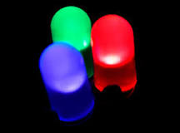
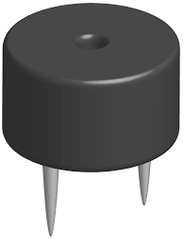
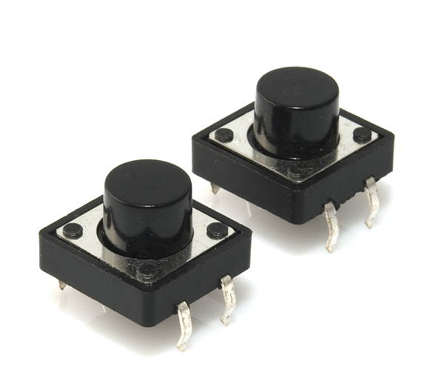
구 상
2주차 LED 10주차 피에조 부저
6주차 스위치
+ C 배열, 난수생성

Slide 5
구 상
각각의 스위치에 LED와 부저를 연동하여 스위치를 누르면 LED가 점등하고 부저에서 그 스위치에 맞는 톤이 출력되게 설정함.
2. 난수를 하나 불러와 4개의 LED중 하나를 점등시킴.
그 LED에 대응되는 스위치를 누르면 다음단계로 넘어가고 동시에 난수를 하나 더 불러와 차례대로 스위치를 눌러주면 되는 메모리 게임
3. 실패 하였을 경우 LED가 모두 1번 점등된 후 다시 처음 1단계부터 시작하게 됨.

Slide 6
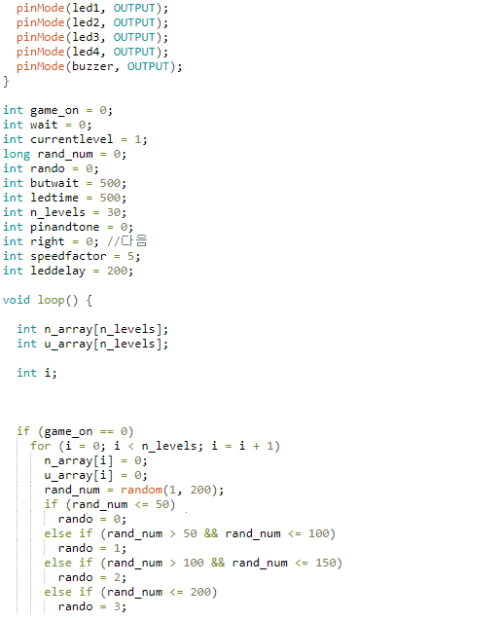
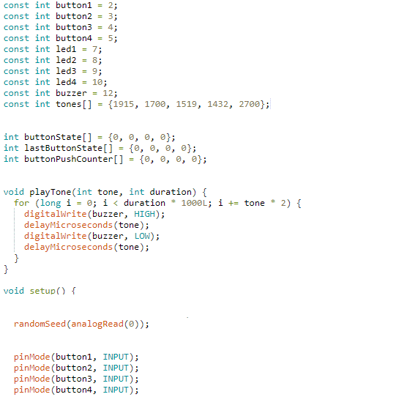
코드

Slide 7
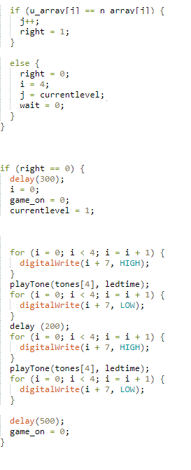
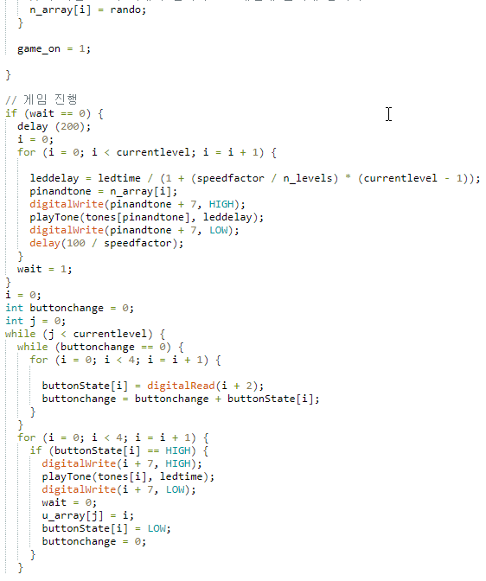
코드

Slide 8
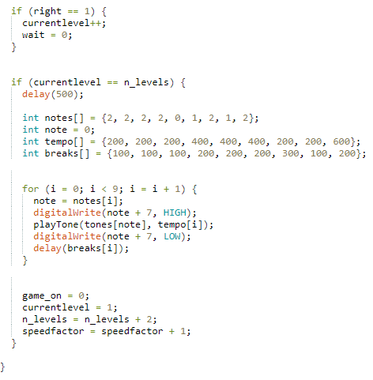
코드

Slide 9
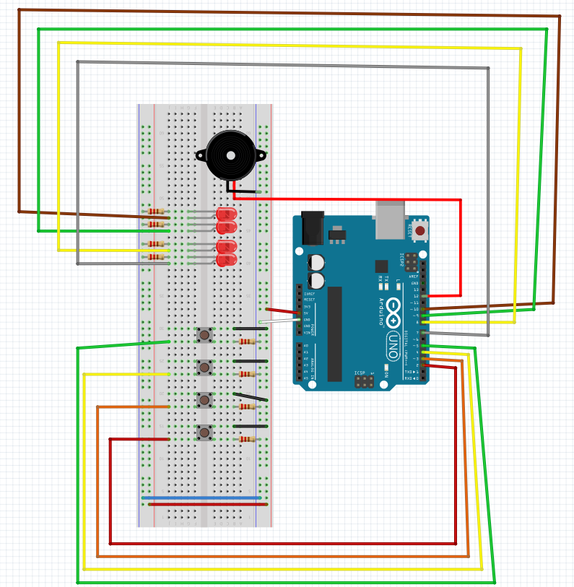
FRIZING
회로도

Slide 10
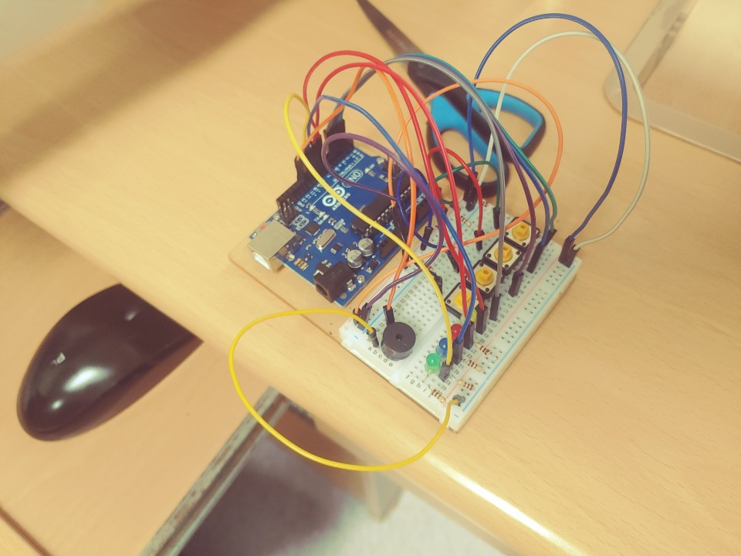
시연 영상

